Slide 1
Подготовка профессионалов рынка недвижимости Алтайского края по стандартам Российской гильдии риэлторов (на основе опыта АНО ВПО «Алтайская академия экономики и права (институт)»

Slide 2
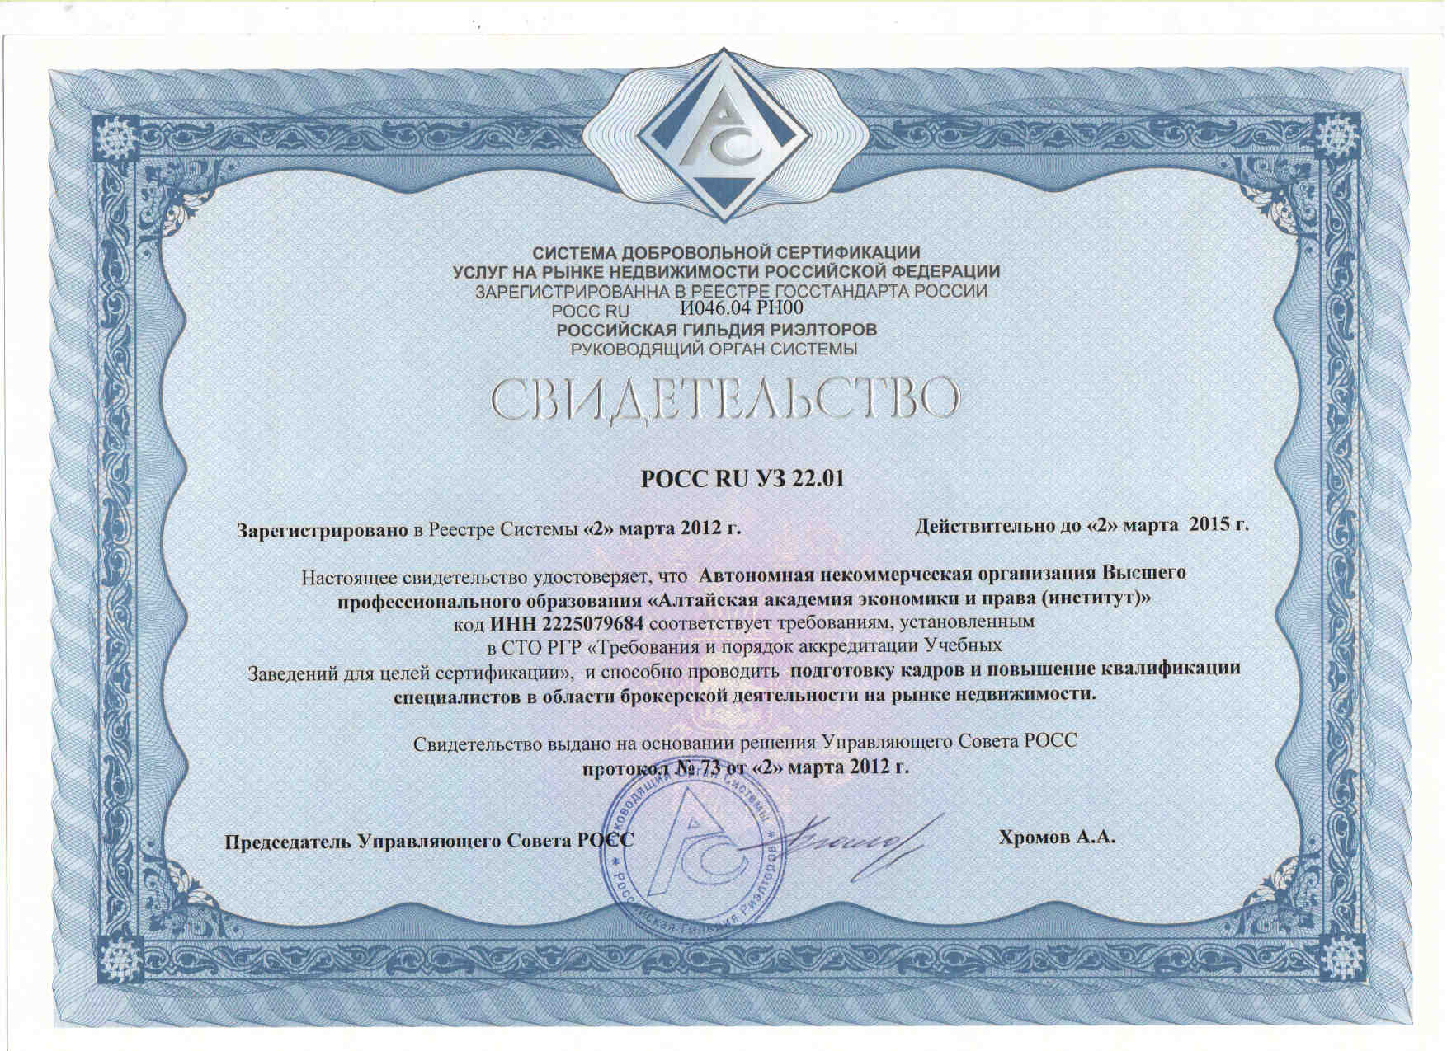
Со 2 марта 2012 года АНО ВПО «Алтайская академия экономики и права (институт)» является аккредитованным Учебным заведением
по Стандартам Российской Гильдии Риэлторов

Slide 3

В период с марта 2012 г.- май 2013 г. по итогам аттестации
В Единый реестр аттестованных специалистов включено 95 человек.
В данный момент обучение проходят 2 группы слушателей, общей численностью 42 человека

Slide 4
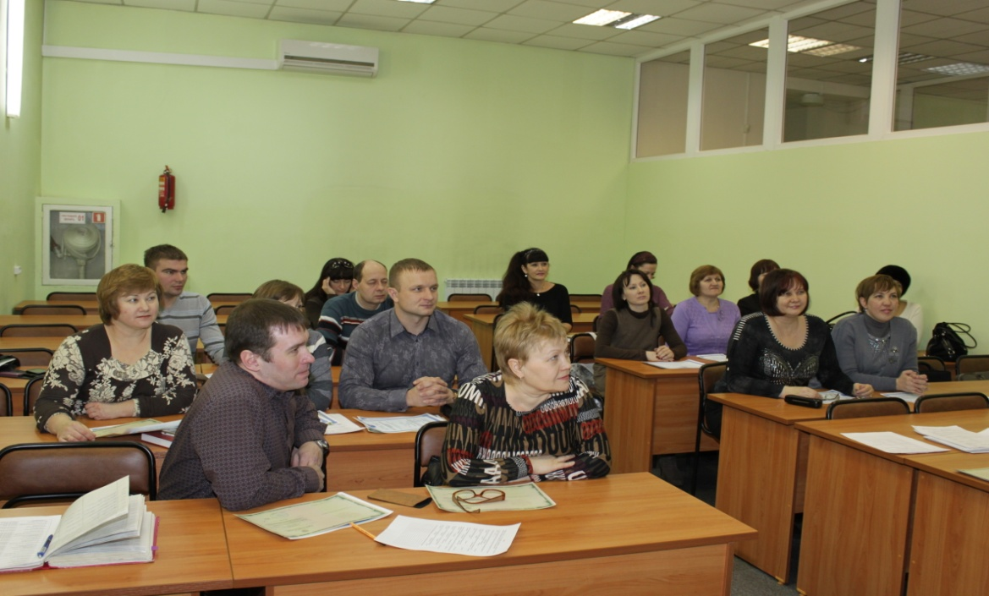
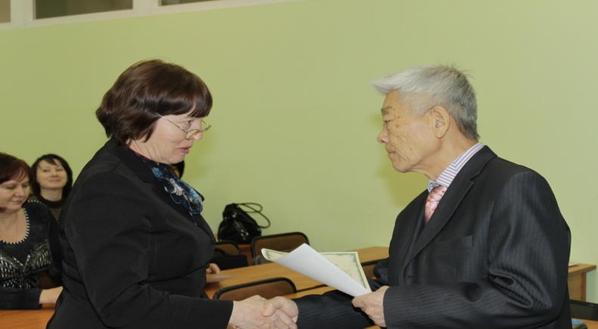
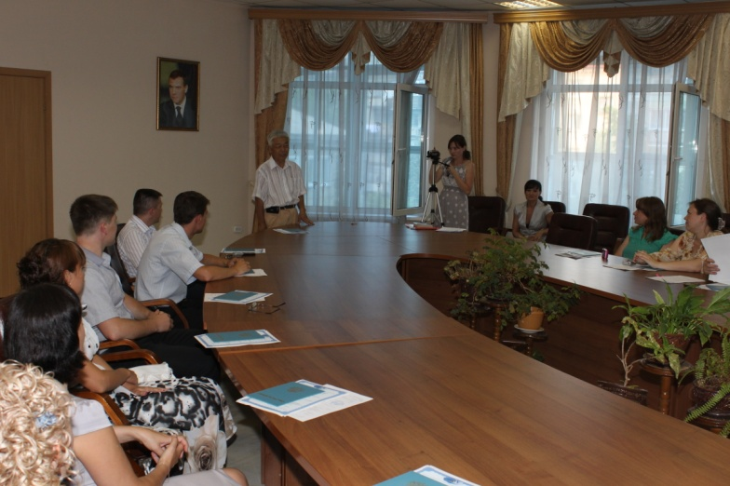
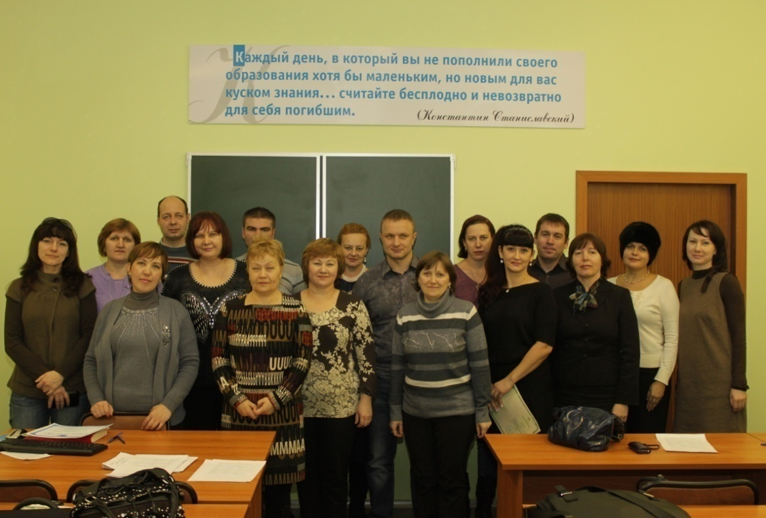
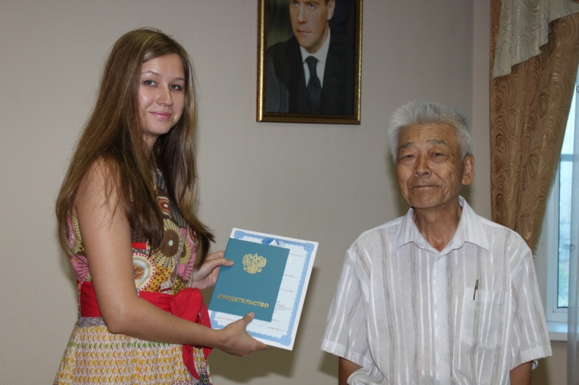

Slide 5
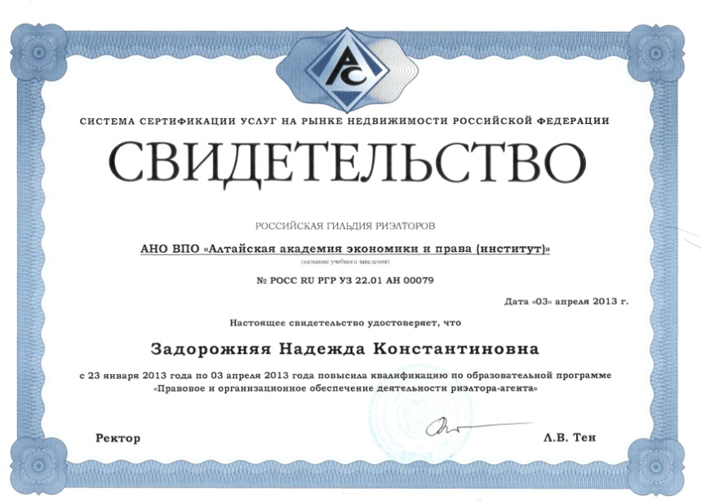
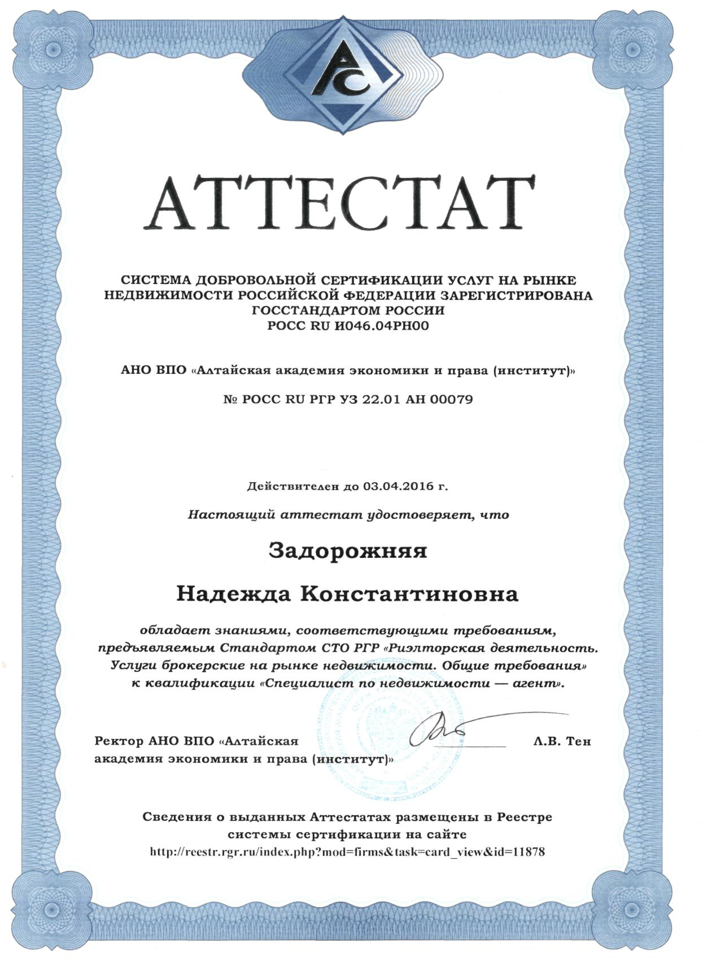

Документы, выдаваемые по окончании курса

Slide 6
Аккредитованные учебные заведения в рамках Системы Сертификации РГР
Сибирский Федеральный Округ
Кемеровский институт (филиал) ГОУ ВПО «Российский государственный торгово-экономический университет» (г. Кемерово)
Государственное Образовательное Учреждение Высшего Профессионального Образования «Красноярский педагогический университет имени В.П. Астафьева» (г. Красноярск)
Государственное образовательное учреждение
высшего профессионального образования «Омский Государственный технический университет» (г. Омск)

Slide 7
Некоммерческое Партнерство «Академия Риэлторского Мастерства» (г. Новосибирск)
ГОУ СПО "Новокузнецкий торгово-экономический техникум» (г. Кемерово)
Негосударственное образовательное учреждение высшего профессионального образования «Омский региональный институт»

Slide 8
Содержание программ повышения квалификации риэлторов агентов и брокеров включает разделы:
Правовое регулирование рынка недвижимости и риэлторской деятельности
Формы организации риэлторской деятельности.
Гражданско-правовые отношения на рынке недвижимости (сделки и договоры с недвижимостью).
Административная и уголовная ответственность субъектов, осуществляющих деятельность на рынке недвижимости.
Менеджмент и маркетинг в профессиональной деятельности риэлтора.
Психология в профессиональной деятельности агента-риэлтора.

Slide 9
Перспективы подготовки профессионалов рынка недвижимости
Подготовка и реализация узкоспециализированных программ повышения квалификации
Проведение краткосрочных курсов повышения квалификации (1-2-дневные семинары)
Проведение мастер-классов и «круглых столов» со специалистами организаций, деятельность которых связана с недвижимостью

